Slide 1
AI QUALITY
O Desafio Gilded Rose
Testes unitários gerados por IA sob auditoria: 5 técnicas de prompt, um kata clássico e uma lacuna que 100% de cobertura não revelou.
Go
ChatGPT
Gilded Rose Kata
Arthur Lara Panzera • Albert Luis • Diogo Caribe • Felipe Augusto Pereira • Gabriel Reis Lebron • Gustavo Azi Prehl Gama

Slide 2
Setup do experimento
Objetivo: investigar se diferentes técnicas de prompt engineering mudam a qualidade dos testes unitários gerados por IA, e auditar criticamente se cobrem de fato as regras de negócio do kata, não apenas o código como ele foi escrito.
Configuração
Estrutura da equipe
Linguagem | Go
LLM utilizada | ChatGPT
Kata base | Gilded Rose (Emily Bache)
Repositório | https://github.com/gustavoprehl/TesteDeSoftware
Dupla 1
Engenharia de Prompt
Testar e documentar as 5 técnicas
Dupla 2
Implementação em Go
Integrar testes, corrigir erros, capturar evidências
Dupla 3
Auditoria & Análise
Auditar cobertura, escrever veredito, montar slides
AI Quality - O Desafio Gilded Rose
2

Slide 3
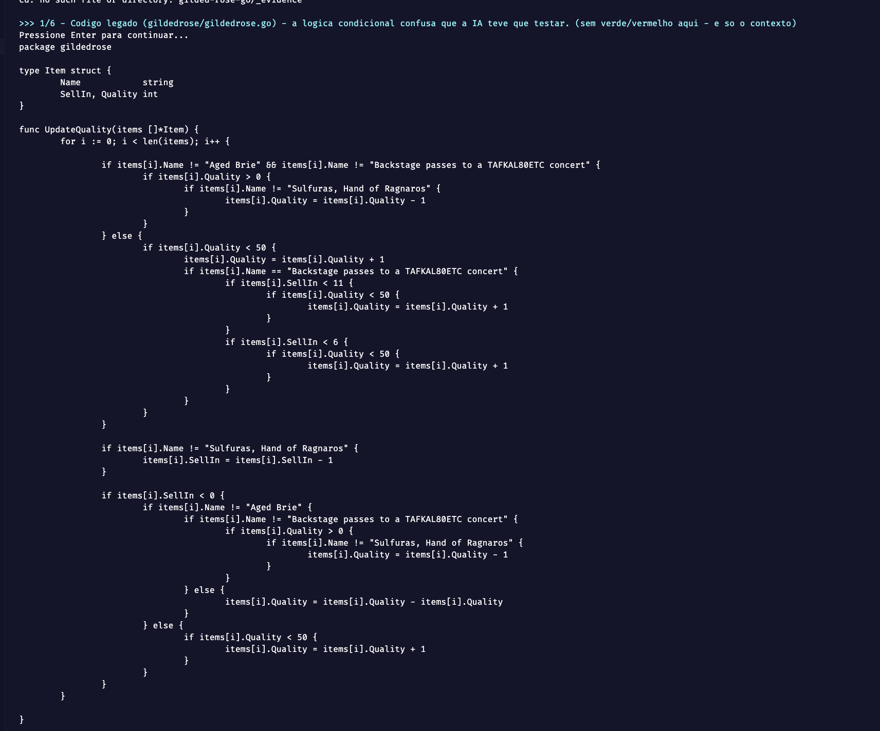
O código legado - gildedrose.go
Função central: UpdateQuality(items []Item), iterando sobre []Item
Struct: Item { Name string; SellIn, Quality int }
Tipos tratados: Normal, Aged Brie, Sulfuras, Backstage Passes
Regras de limite: Quality nunca < 0 nem > 50 (exceto Sulfuras, fixo)
Ponto crítico (revelado na auditoria)
O fixture de demonstração do kata cita “Conjured Mana Cake”, mas o código não implementa a regra de degradação dupla, não há nenhum if para esse tipo.
AI Quality - O Desafio Gilded Rose
3

Slide 5
Metodologia - 5 técnicas de prompt testadas
1
2
3
4
5
Direto
Chain-of-Thought
Persona Pattern
Few-shot
Spec-driven (bônus)
Colar o código e pedir a suíte diretamente
Raciocínio passo a passo antes do código
Papel de Senior QA Engineer, 15 anos
Template AAA fornecido como exemplo
Regras de negócio explícitas no preâmbulo
13 testes
6 funções + subtestes
8 funções + subtestes
24 testes
23 testes
AI Quality - O Desafio Gilded Rose
4

Slide 6
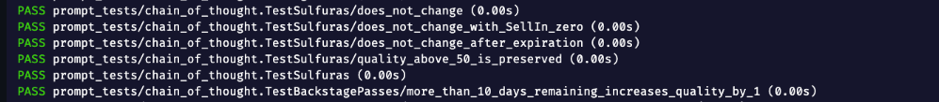
Resultados comparativos e ranking
Técnica | Nº testes | Compila? | Cobertura de borda | Ranking
Persona Pattern | 8 (+subtestes) | Sim | Mais completa; único com nil/vazio | 1º
Chain-of-Thought | 6 (+subtestes) | Sim | Boa; amplia contrato de Sulfuras | 2º
Spec-driven | 23 | Sim | Boa; metadado incorreto sobre falhas | 3º
Direto (baseline) | 13 | Sim | Superficial - só valores no limite | 4º
Few-shot | 24 | Não → corrigido | Boa, após correção estrutural | 5º
AI Quality - O Desafio Gilded Rose
5

Slide 7
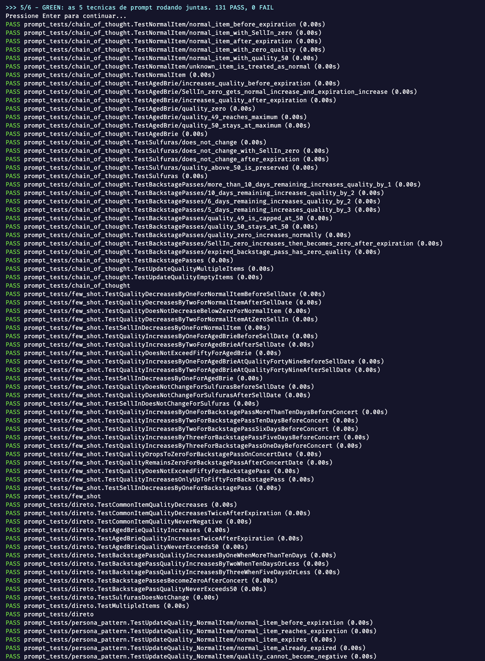

Slide 8


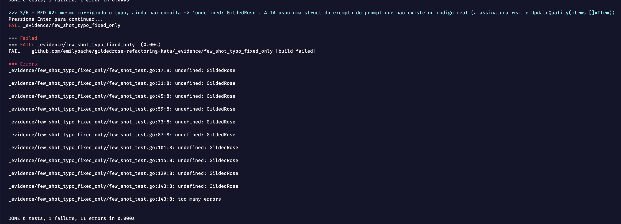
Estudo de caso: Few-shot - de RED a GREEN
Erro de sintaxe
Erro estrutural
Corrigido
testing.t minúsculo não existe em Go (linha 140)
gr := GildedRose{Items: items} - struct inexistente no código real (11 erros “undefined”)
24 PASS após as duas correções, nenhuma asserção alterada
AI Quality - O Desafio Gilded Rose
6

Slide 10
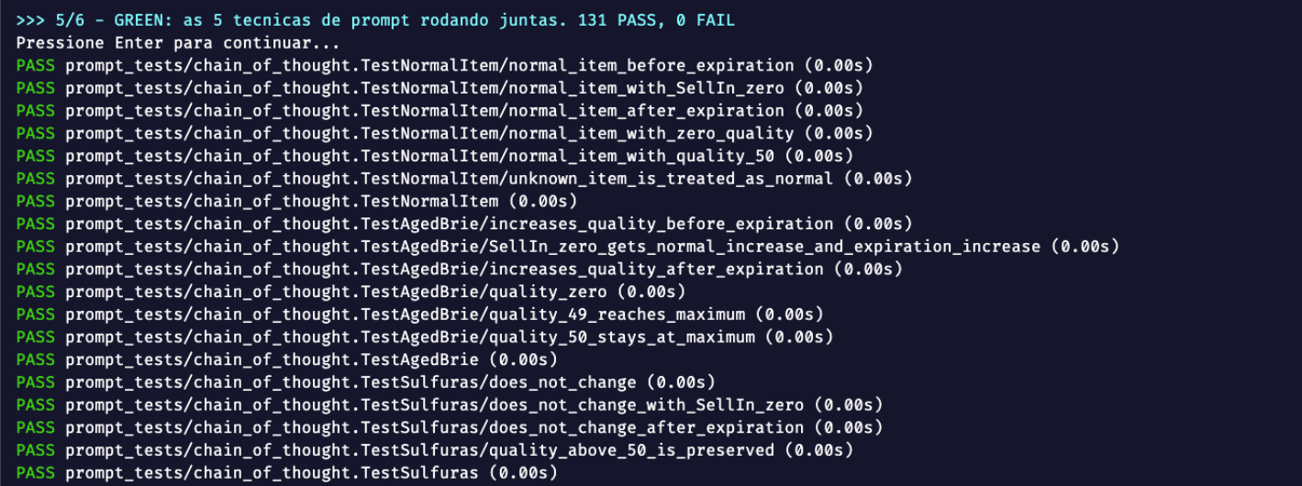
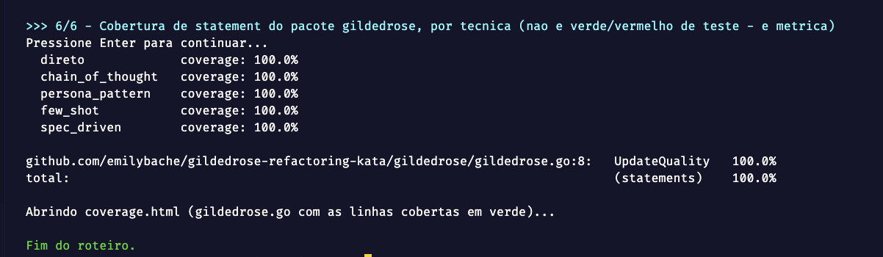
Evidências consolidadas
131
testes executados
0
FAIL
AI Quality — O Desafio Gilded Rose
100%
cobertura de statement
7

Slide 11
Achado crítico - Conjured não foi testado
Nenhuma das 5 suítes menciona Conjured. A omissão também está na implementação, não há ramo if para esse tipo em gildedrose.go.
Cenário | Esperado (spec) | Atual (código)
SellIn=3, Quality=6 | SellIn=2, Quality=4 | SellIn=2, Quality=5
SellIn=0, Quality=6 | SellIn=-1, Quality=2 | SellIn=-1, Quality=4
SellIn=0, Quality=3 | SellIn=-1, Quality=0 | SellIn=-1, Quality=1
Regra esperada (especificação canônica): antes da venda, qualidade cai 2/dia; após expirar, cai 4/dia (o dobro de um item normal expirado); nunca abaixo de 0; SellIn continua caindo 1/dia.
Até o Spec-driven, 23 casos, cobertura minuciosa dos 4 tipos conhecidos, não incluiu Conjured.
AI Quality - O Desafio Gilded Rose
8

Slide 12
Outros achados da auditoria
Oráculo derivado do código
Os prompts pediram que a IA deduzisse regras do próprio Código, que já omitia Conjured. Os testes herdaram a mesma omissão.
“Persona é definitiva” é forte demais
A suíte mais completa entre as 4 nativas, mas também omite Conjured. O ranking se mantém; a conclusão precisa de ressalva.
Sulfuras=100 legitima estado inválido
Chain-of-Thought exige que Quality=100 seja preservado; a spec define Sulfuras com qualidade fixa em 80.
Faltam trajetórias multi-dia
Quase todas as suítes testam uma única chamada de UpdateQuality, nenhuma simula vários dias passando.
Robustez de ponteiros não coberta
Persona testa slice nil/vazio, mas nenhuma suíte testa item nil dentro de um slice não vazio.
AI Quality - O Desafio Gilded Rose
9

Slide 13
Veredito final
O falso positivo: 100% de cobertura de statement, sem cobertura de 100% das regras de negócio.
O que funcionou bem
A falha crítica
131 testes, 0 FAIL, 100% de cobertura de statement
Itens normais, Aged Brie, Sulfuras e Backstage bem cobertos
Persona Pattern testa slice nil e vazio
Múltiplos itens de tipos diferentes na mesma chamada
Conjured não implementado nem testado por nenhuma técnica
Oráculo derivado do código, não da especificação original
Erro de implementação torna-se invisível para o teste
Causa raiz: pedir à IA que derive o oráculo do próprio código-fonte, em vez da especificação, é um risco estrutural.
AI Quality - O Desafio Gilded Rose
10

Slide 14
Lições e recomendações
Cobertura de statement não mede qualidade de teste
Derivar o oráculo do próprio código mascara erros de implementação
A técnica de prompt continua importando mas para outro tipo de erro
Few-shot pode priorizar o formato do exemplo sobre o contexto real
Recomendação final
Manter os testes manuais de Conjured vermelhos como evidência da auditoria até a equipe implementar a regra em produção. Depois da correção, esses mesmos testes tornam-se regressão permanente.
Conclusão: a IA acelera a escrita de testes e antecipa casos de borda, mas não substitui verificação humana: execução real e validação contra a especificação original.
11

Slide 15
Obrigado!
AI Quality - O Desafio Gilded Rose

